Slide 1

Curso: Engenharia de Computação
Disciplina: Sistemas Operacionais
Data: 28/08/2023
Aula 4: Sistemas Operacionais - Tipos - Conceitos
Um sistema operacional é um programa que atua como intermediário entre o usuário e o hardware de um computador. O propósito de um sistema operacional é propiciar um ambiente no qual o usuário possa executar outros programas de forma conveniente, por esconder detalhes internos de funcionamento e eficiência, por procurar gerenciar de forma justa os recursos do sistema (Silberschatz, Galvin e Gagne, 2000, p.22].

Slide 2
Curso: Engenharia de Computação
Disciplina: Sistemas Operacionais
Data: 28/08/2023
Aula 4: Sistemas Operacionais - Tipos - Conceitos
Sistemas operacionais de computadores de grande porte
Sistemas operacionais de servidores
Sistemas operacionais de computadores pessoais
Sistemas Operacionais de Cartões Inteligentes

Slide 3
Curso: Engenharia de Computação
Disciplina: Sistemas Operacionais
Data: 28/08/2023
Aula 4: Sistemas Operacionais - Tipos - Conceitos
Sistemas operacionais de computadores de grande porte
São intensamente orientados para o processamento de muitas tarefas ao mesmo tempo, a maioria delas exigindo quantidades prodigiosas de E/S.

Slide 4
Curso: Engenharia de Computação
Disciplina: Sistemas Operacionais
Data: 28/08/2023
Aula 4: Sistemas Operacionais - Tipos - Conceitos
Sistemas operacionais de computadores de grande porte
Oferecem o seguintes serviços:
Lote (batch)
Processamento de transações
Tempo compartilhado (timesharing).

Slide 5
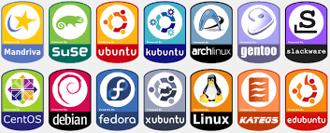
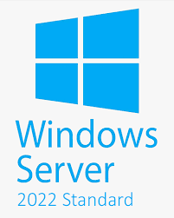
Curso: Engenharia de Computação
Disciplina: Sistemas Operacionais
Data: 28/08/2023
Aula 4: Sistemas Operacionais - Tipos - Conceitos
Sistemas operacionais de servidores
Executados em servidores que são computadores pessoais muito grandes, em estações de trabalho ou mesmo computadores de grande porte.

Slide 6
Curso: Engenharia de Computação
Disciplina: Sistemas Operacionais
Data: 28/08/2023
Aula 4: Sistemas Operacionais - Tipos - Conceitos
Sistemas operacionais de computadores pessoais
Proporcionar um bom apoio para um único usuário. Eles são amplamente usados para o processamento de texto, planilhas e acesso à internet. Exemplos comuns são o Linux, o FreeBSD, o Windows 7, o Windows 8 e o OS X da Apple.

Slide 7
Curso: Engenharia de Computação
Disciplina: Sistemas Operacionais
Data: 28/08/2023
Aula 4: Sistemas Operacionais - Tipos - Conceitos
Sistemas operacionais de computadores portáteis
Conhecido como um PDA (Personal Digital Assistant — assistente pessoal digital), é um computador pequeno que pode ser seguro na mão durante a operação. Smartphones e tablets são os exemplos mais conhecidos.

Slide 8
Curso: Engenharia de Computação
Disciplina: Sistemas Operacionais
Data: 28/08/2023
Aula 4: Sistemas Operacionais - Tipos - Conceitos
A maioria dos sistemas operacionais fornece determinados conceitos e abstrações básicos, como processos, espaços de endereços e arquivos.

Slide 9
Curso: Engenharia de Computação
Disciplina: Sistemas Operacionais
Data: 28/08/2023
Aula 4: Sistemas Operacionais - Tipos - Conceitos
Processo
Processo é basicamente um programa em execução

Slide 10
Curso: Engenharia de Computação
Disciplina: Sistemas Operacionais
Data: 28/08/2023
Aula 4: Sistemas Operacionais - Tipos - Conceitos
Processo
Um processo é na essência um contêiner que armazena todas as informações necessárias para executar um programa.

Slide 11
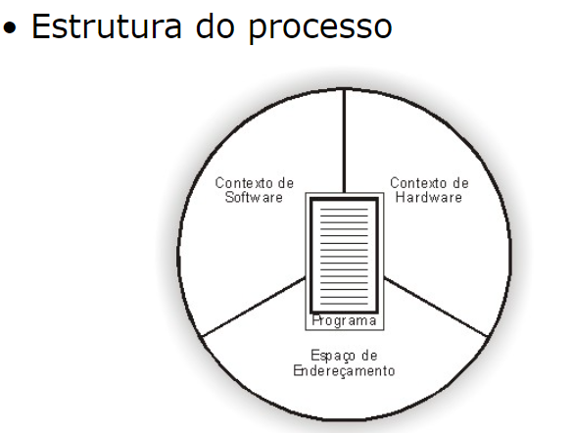
Curso: Engenharia de Computação
Disciplina: Sistemas Operacionais
Data: 28/08/2023
Aula 4: Sistemas Operacionais - Tipos - Conceitos
Processo

Slide 12
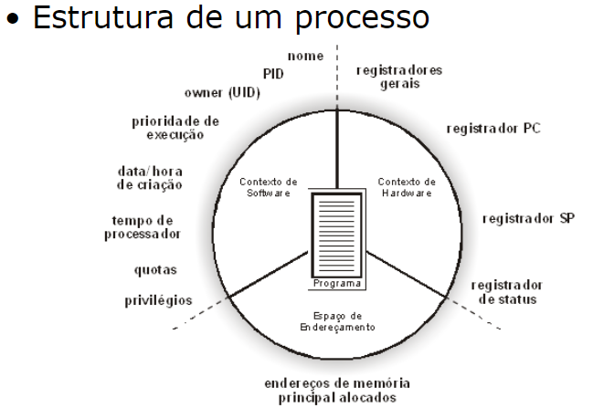
Curso: Engenharia de Computação
Disciplina: Sistemas Operacionais
Data: 28/08/2023
Aula 4: Sistemas Operacionais - Tipos - Conceitos
Processo

Slide 13
Curso: Engenharia de Computação
Disciplina: Sistemas Operacionais
Data: 28/08/2023
Aula 4: Sistemas Operacionais - Tipos - Conceitos
Espaço de endereçamento
Uma lista de posições de memória que vai de 0 a algum máximo, onde o processo pode ler e escrever

Slide 14
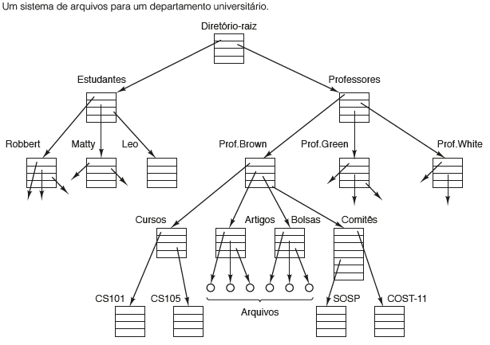
Curso: Engenharia de Computação
Disciplina: Sistemas Operacionais
Data: 28/08/2023
Aula 4: Sistemas Operacionais - Tipos - Conceitos
Arquivos

